Slide 1
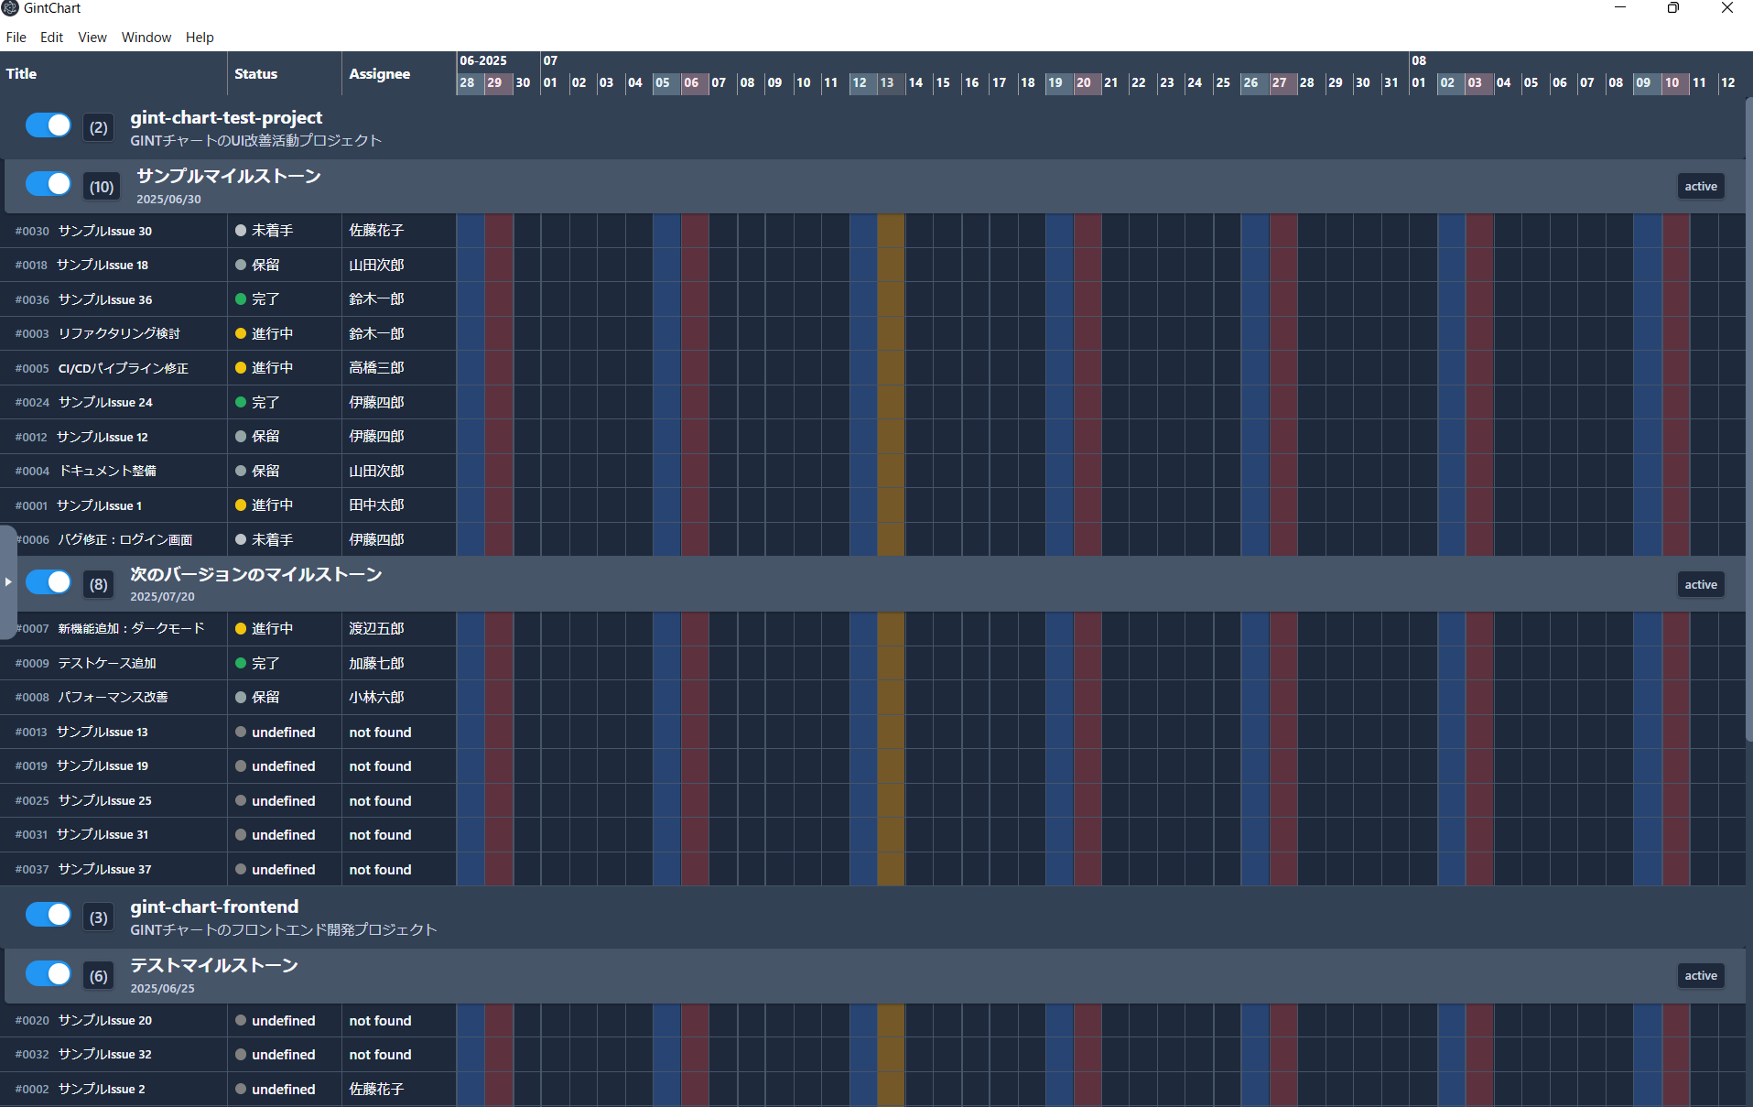
GitLabの
Project
Milestone
Issue
を表示

Slide 2
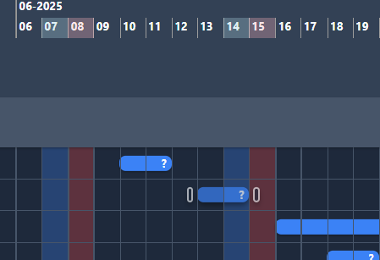

ドラッグアンドドロップで
お手軽スケジュール調整

